Slide 1
数字通信物理层仿真平台 + 智能调制识别
从比特到比特：编码·调制·成型·同步·均衡·OFDM 全链路 NumPy 手写实现，链路产出数据训练 1D-ResNet 自动调制分类
汇报人：XXX 报考：信息与通信工程
Notes:
各位老师好，我的项目是把通信原理里一条完整链路从比特到比特实现出来——信道编码、调制、成型、同步、均衡、OFDM，再让这条链路自己产数据，训练神经网络识别调制方式。物理层链路全部用 NumPy 手写（AMC 用 PyTorch），没有调通信库。（~20 秒）

Slide 2
一条链路，每一级撤销一种信道损伤
代码按“一级一个问题”组织——每个模块都能单独展开讲
发射端
比特源
卷积码 171/133
交织
调制 QPSK/16QAM
RRC 成型 β=0.35
信道
多径衰落
载波频偏 CFO
AWGN
定时偏差
接收端
帧同步(相关)
Moose CFO
LS 信道估计
MMSE 均衡
相位跟踪
Viterbi 译码
OFDM 支线：N_fft=64 / CP=16 / 导频 {6,18,42,54}——同一批损伤在频域对付：Schmidl-Cox 定时 → CFO → 逐载波信道估计 → CPE 相位跟踪
AMC 支线：链路反过来当数据工厂，生成带标注 I/Q 样本训练 1D-ResNet 识别调制方式
面试点：接收端每一级对应课本一章——同步(06)、信道估计(09)、均衡(07)、译码(04)
2
Notes:
动机很简单：课上学了一堆公式，但没见过它们连成一条链路的样子。左边发射、右边接收，接收端每一级对应撤销一种信道损伤。我按'一级一个问题'组织代码，所以每个模块都能单独讲透。（~30 秒；钩子：模块划分=课本章节）

Slide 3
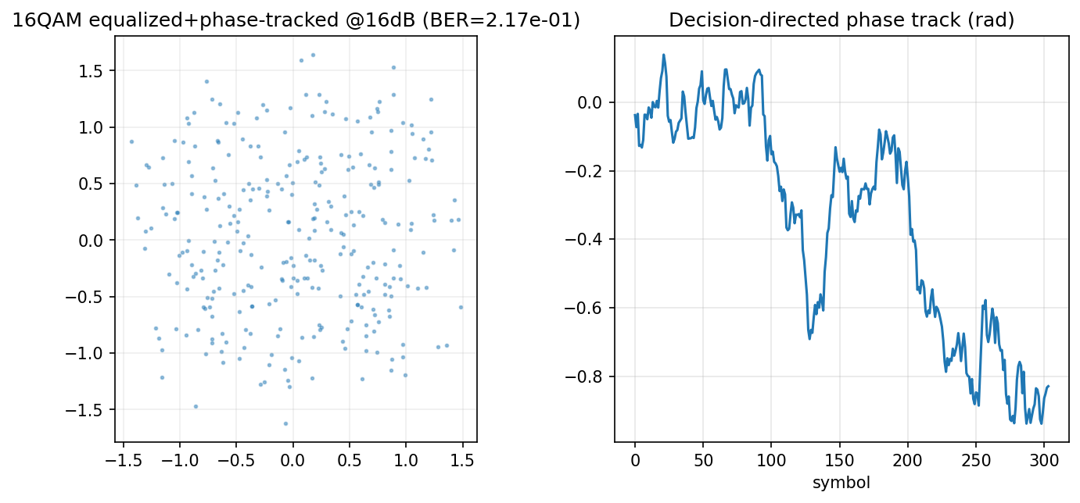
接收机流水线：四个真实的坑
突发链路：定帧 → CFO → 信道估计 → 均衡 → 相位跟踪 → 译码
调通过程踩过的四个坑：伪相关峰（短前导周期性）→ 换长前导定帧；周期模糊 → 双段 ZC；噪声泄漏 → 信道估计按门限截断；首径选错 → 相关峰需对齐长前导
估计器对照理论界验证过：CFO 估计 std=3.5e-5 周/样点，离渐近界仅差 2%（达界）；LS 信道估计每抽头方差 σ²/Ntr，实测/界 = 1.0~1.05
3
Notes:
难点都在接收端，挑两个讲。突发接收机流水线：相关定帧→两段 ZC 前导 Moose CFO→LS 信道估计→MMSE 均衡→判决引导相位跟踪。调通过程踩过伪相关峰、周期模糊、噪声泄漏、首径选错四个真实的坑。（~60 秒；深挖：CFO std 3.5e-5 周/样点，离渐近界差 2%；LS 每抽头 σ²/Ntr）

Slide 4
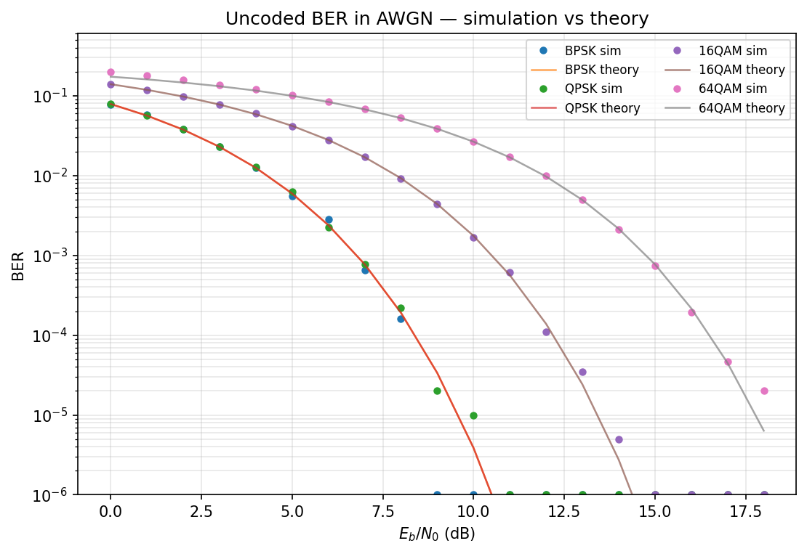
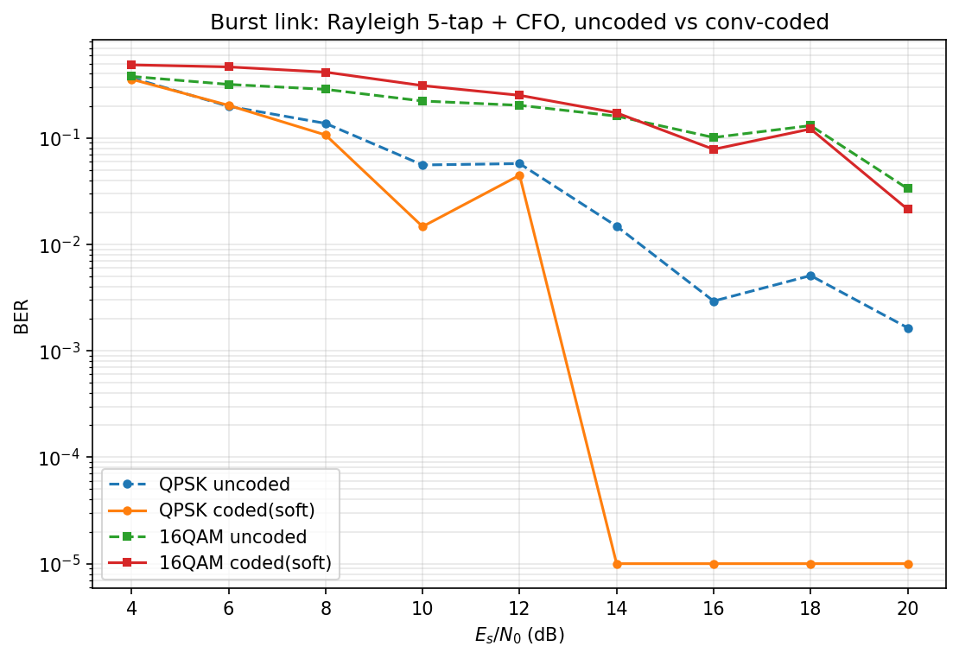
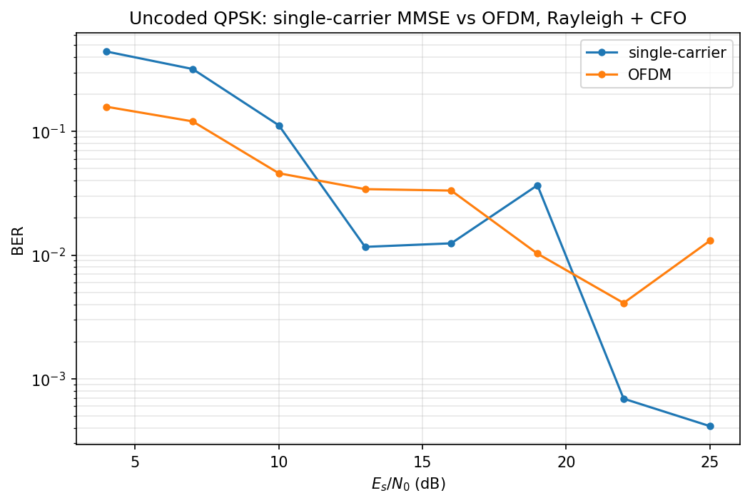
验证：仿真压理论曲线，增益可定量
BER 逐点压理论 → 仿真没写错；每条数字都能一条命令重算
BER vs 理论（纯 AWGN 压线）
编码增益：软判 Viterbi ≈ +2dB
OFDM vs 单载波（同信道对比）
低 SNR 下 OFDM 反而优于单载波——有限长 MMSE 均衡器退化为匹配滤波，残留 ISI 除不掉；OFDM 把 ISI 化成逐载波平坦衰落
CFO 不补偿 → ICI 闭式 P=(πε)²/3：ε=0.192 → −9.4dB，64QAM ~70% 报废；补偿后残余 −48dB
4
Notes:
左边 BER 逐点压理论曲线说明仿真没写错；中间软判决 Viterbi 工作区增益约 2dB；右边 OFDM 与单载波同信道对比——低 SNR 下 OFDM 反而更好（有限长 MMSE 均衡退化残留 ISI；OFDM 把 ISI 化成逐载波平坦衰落）；高 SNR OFDM ~1% 残留来自深衰落载波噪声放大。（~60 秒；钩子：CFO 不补偿 → ICI 闭式 (πε)²/3，ε=0.192→−9.4dB，补偿后 −48dB）

Slide 5
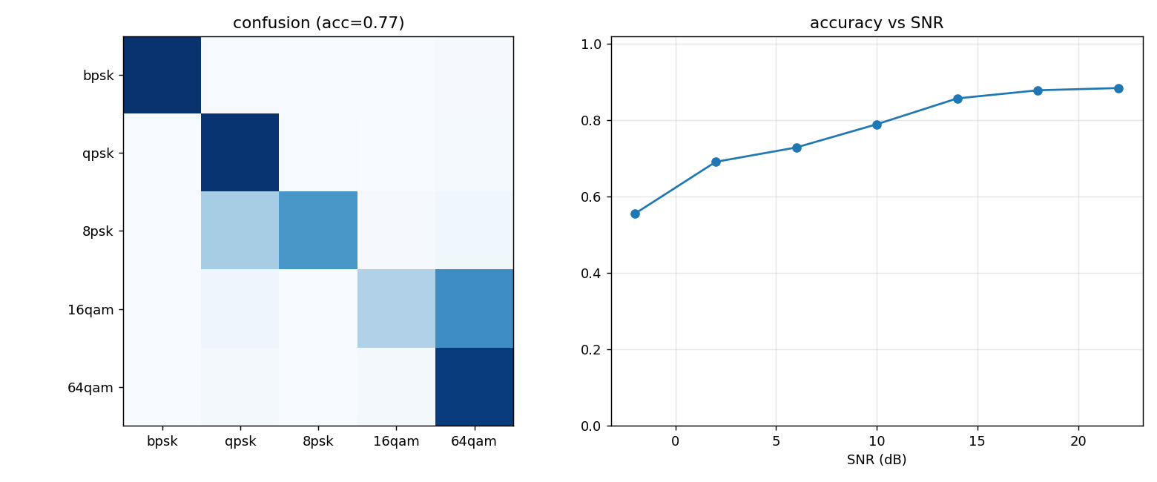
链路当数据工厂：1D-ResNet 调制识别
Kaggle T4 全量训练 · 5 类调制 · 332K 参数
76.9%
混合 SNR 准确率（高 SNR 端 ~88%）
混淆结构 = 物理特征
网络自己学出 PSK 族内、方形 QAM 族内的混淆对——与手工统计特征的教科书结论一致
5
Notes:
链路当数据工厂，喂给 1D-ResNet 做调制识别。Kaggle GPU 全量训练混合 SNR 76.9%、高 SNR 端 ~88%。混淆矩阵结构最有意思：网络自己学出 PSK 族内、QAM 族内混淆对——学到的是物理特征。（~40 秒）

Slide 6
工程习惯：每个数字都能一条命令重算
63 项测试 —— 57 项 Python 数值验证（贴理论曲线/理论界）+ 6 项 JS 回归（CI 里 node 实跑演示页真实代码）
理论界回归 —— CFO 达界、LS 每抽头 σ²/Ntr、d_free=10 枚举、ICI 闭式……全部固化成 CI 断言
文档站 —— 10 篇模块讲解 + 面试手册 + 交互演示页（mkdocs，push 自动部署）
数字复核清单 —— 文档里每条定量声称对应一条复现命令，任何人可一键验证
6
Notes:
工程习惯：63 项测试、逐模块中文文档站、CI、可复现实验脚本，还有一页'每条数字怎么复核'的清单——文档里每个数字都能一条命令重算。（~10 秒）

Slide 7
总结与下一步
做了什么：把课本理论落成一条可验证的完整链路（突发单载波 + OFDM），并外接 AI 调制识别模块
下一步：
· LDPC / Polar 现代信道编码
· RadioML2016/2018 公开数据集对照实验
· SDR（USRP/PlutoSDR）实物收发验证
我对物理层链路方向很感兴趣，希望在研究生阶段继续深入。
7
Notes:
总结：项目把课本理论落成可验证链路+AI 识别模块。下一步：LDPC/Polar、RadioML 公开数据集对照、SDR 实物验证。我对物理层链路方向很感兴趣，希望研究生阶段继续深入。（~20 秒）

Slide 8
备用页 · 关键数字速查
问答环节用——每条都有 CI 测试或复现命令背书
CFO 估计
std 3.5e-5 周/样点 ≈ 0.10°/符号，实测/界=1.02（达界）
ICI 代价
不补偿 ε=0.192→−9.4dB（64QAM ~70% 报废）；补偿后 −48dB
均衡收益
severe 多径 SER 27.4%→0.024%；ZF 噪声增强 ×6.6 vs MMSE ×3.9
编码增益
软判 Viterbi ≈ +2dB；d_free=10 → 渐近 ~7dB
相干带宽
severe σ_τ=2.01 样点→B_c≈0.08，载波间隔 1/64，余量 5~9×
Ricean K
P(|h|²<−10dB)：K=0→9.5% / K=3→2.8% / K=10→0.07%
AMC
混合 SNR 76.9%、高 SNR ~88%；AMCNet(5) 参数 332,165
OFDM 配置
N_fft=64、CP=16、62 可用载波、4 导频→58 数据载波
8
Notes:
备用页：被问任何一条数字都指到 verification.md 的复现命令。

